Slide 1
Дисциплина:
Теория принятия решений
Лекция 4. Теория игр
Игры с природой.
Первухин Михаил Александрович
Доцент кафедры
математики и моделирования

Slide 2
Принятие решений в условиях полной неопределённости
Природа — объективно существующие условия или обстановка, в ко­торых приходится принимать решение, на которые человек никак не мо­жет воздействовать и которые наступают независимо от его действий.

Slide 3
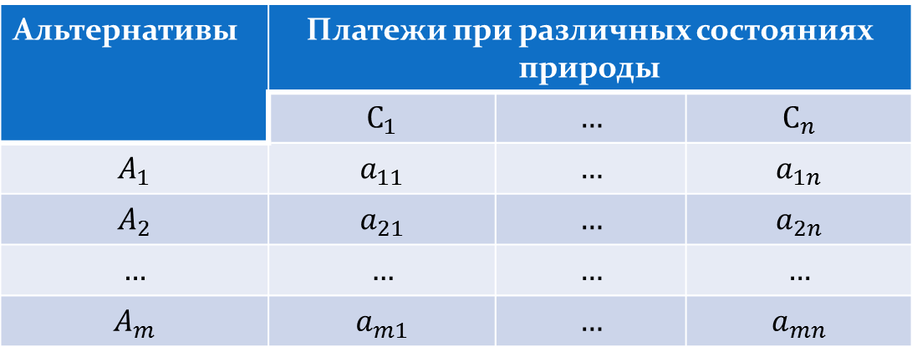
Платёжная матрица
Альтернативы | Платежи при различных состояниях природы
 | $$С_{1}$$ | $$…$$ | $$С_{n}$$
$$A_{1}$$ | $$a_{11}$$ | $$…$$ | $$a_{1n}$$
$$A_{2}$$ | $$a_{21}$$ | $$…$$ | $$a_{2n}$$
$$…$$ | $$…$$ | $$…$$ | $$…$$
$$A_{m}$$ | $$a_{m1}$$ | $$…$$ | $$a_{mn}$$

Slide 4
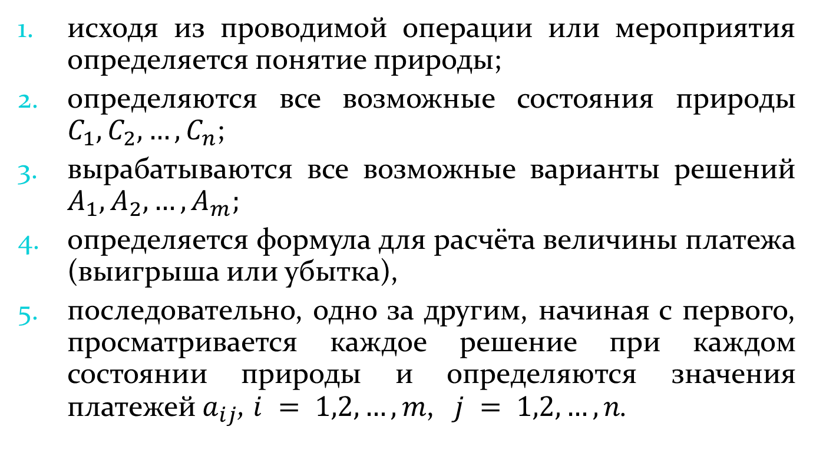
Алгоритм составления платёжной матрицы
исходя из проводимой операции или мероприятия определяется понятие природы;
определяются все возможные состояния природы $C_{1}, C_{2},…,C_{n}$;
вырабатываются все возможные варианты решений $A_{1},A_{2}, …,A_{m};$
определяется формула для расчёта величины платежа (выигрыша или убытка),
последовательно, одно за другим, начиная с первого, просматривается каждое решение при каждом состоянии природы и определяются значения платежей $a_{ij}$, $i = 1,2,…,m$,$j = 1,2, …,n$.

Slide 5
Модель торговца прохладительными напитками
Сезонный торговец прохладительными напитками продаёт напитки в сезон (в августе), а заказать их поставку от оптовика и оплатить заказ он должен уже в марте. Оптовик поставляет прохладительные напитки только малыми (1000 л), средними (2000 л) или крупными (3000 л) партиями.
Торговец закупает напитки в марте по цене 1 ден. ед./л, продаёт их в августе по цене 1,5 ден. ед./л, а если к концу сезона (к сентябрю) у него остаются нераспроданные напитки, он возвращает их оптовику, но уже по цене 0,7 ден. ед./л.

Slide 6
По своему прошлому опыту торговец знает, что объёмы продаж прохладительных напитков зависят от состояния погоды в августе. Так, если в августе будет холодно, то объём продаж составит скорее всего 500 л, если прохладно — 900 л, если тепло — 2000 л и если жарко — 2800 л.
Торговцу необходимо принять решение о том, какую партию прохладительных напитков ему следует заказать у оптовика в марте, чтобы получить наибольшую прибыль от их продажи в августе.

Slide 7
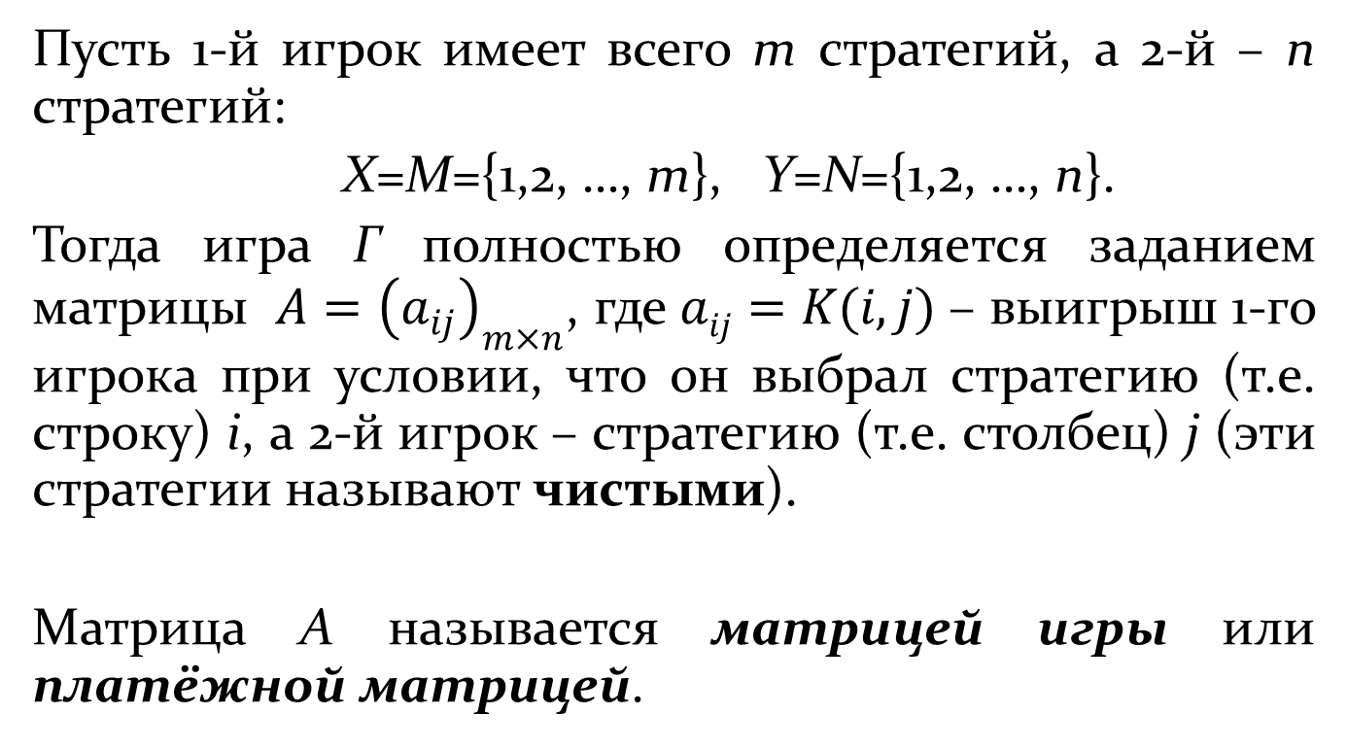
Природа – состояние погоды в августе.
Холодно ($С_{1}$) – низкий спрос (500 л).
Прохладно ($С_{2}$) – средний спрос (900 л).
Тепло ($С_{3}$) – хороший спрос (2000 л).
Жарко ($С_{4}$) – отличный спрос (2800 л).
Возможные решения:
закупить 1000 л ($A_{1}$);
закупить 2000 л ($A_{2}$);
закупить 3000 л ($A_{3}$).

Slide 8
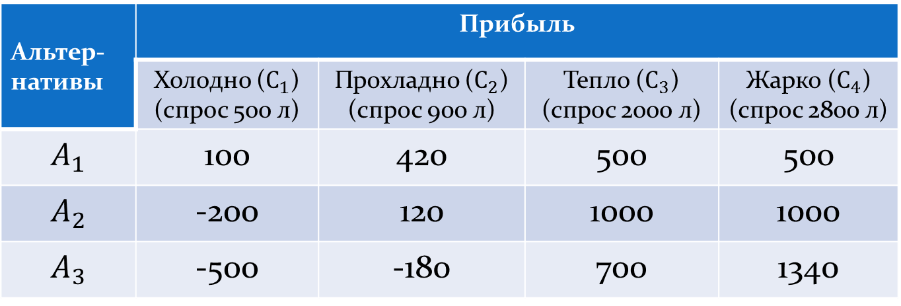
{Платёж}={Доходы от продажи}-{Затраты}+ {Выручка от возврата нераспроданных напитков}
Платёжная матрица торговца прохладительными напитками
Альтер-нативы | Прибыль
 | Холодно ($С_{1}$) (спрос 500 л) | Прохладно ($С_{2}$) (спрос 900 л) | Тепло ($С_{3}$) (спрос 2000 л) | Жарко ($С_{4}$) (спрос 2800 л)
$$A_{1}$$ | 100 | 420 | 500 | 500
$$A_{2}$$ | -200 | 120 | 1000 | 1000
$$A_{3}$$ | -500 | -180 | 700 | 1340

Slide 9
Пример расчёта платежа
Если в августе будет холодно, то доход продавца составит
1,5 ден. ед./л х 500 л = 750 ден. ед.,
выручка от возврата напитков
0,7 ден. ед./л х 1500 л = 1050 ден. ед.
и прибыль (точнее убыток), составит
750 - 2000 ден. ед. + 1050 ден. ед. = = -200 ден. ед.
Это значение заносится в матрицу платежей в ячейку, образованную пересечением второй строки и первого столбца.

Slide 10
Матрица рисков
Матрица рисков показывает, насколько рискует ЛПР, приняв неоптимальное решение при данном состоянии природы, и насколько при этом будут велики его убытки. Чем сильнее отличается принятое решение от оптимального, тем значительнее будет величина убытков и степень риска.

Slide 11
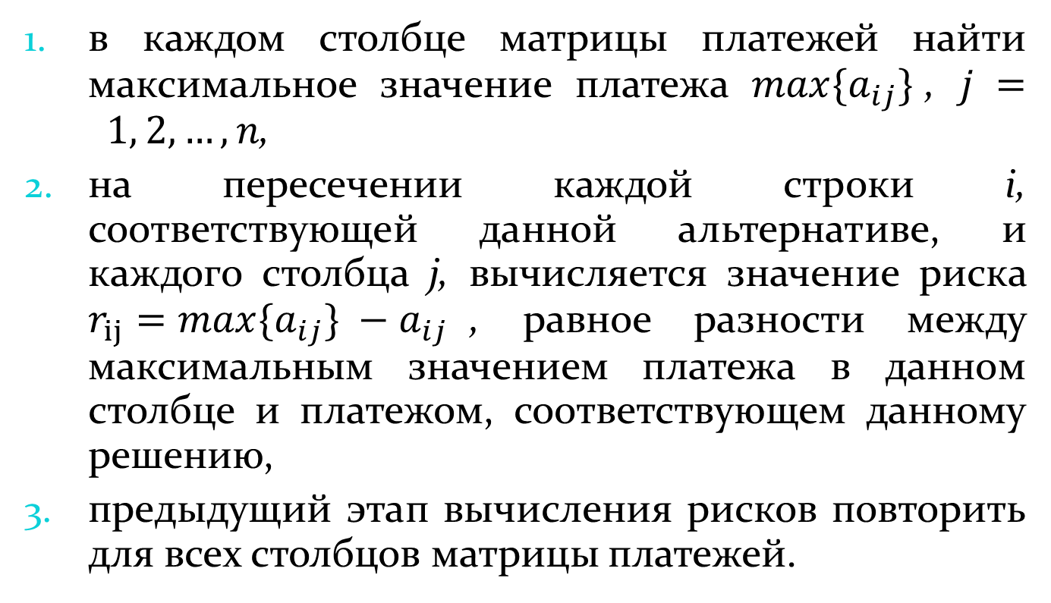
Алгоритм составления матрицы рисков
в каждом столбце матрицы платежей найти максимальное значение платежа $max\{a_{ij}\}$, $j = 1, 2, …, n$,
на пересечении каждой строки i, соответствующей данной альтернативе, и каждого столбца j, вычисляется значение риска $r_{ij}=max\{a_{ij}\} −a_{ij}$, равное разности между максимальным значением платежа в данном столбце и платежом, соответствующем данному решению,
предыдущий этап вычисления рисков повторить для всех столбцов матрицы платежей.

Slide 12
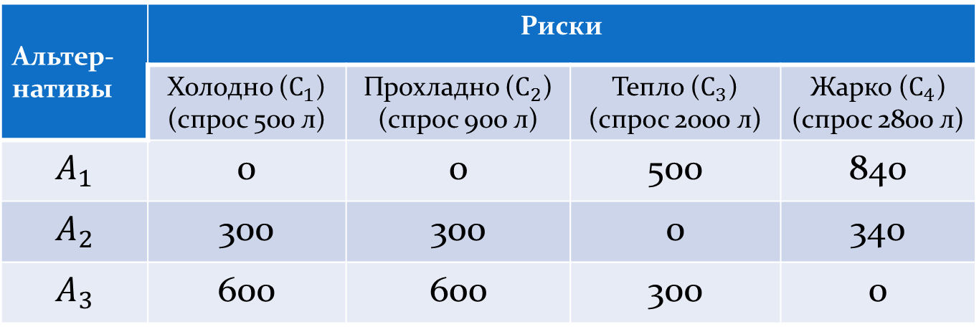
Матрица рисков торговца прохладительными напитками
Альтер-нативы | Риски
 | Холодно ($С_{1}$) (спрос 500 л) | Прохладно ($С_{2}$) (спрос 900 л) | Тепло ($С_{3}$) (спрос 2000 л) | Жарко ($С_{4}$) (спрос 2800 л)
$$A_{1}$$ | 0 | 0 | 500 | 840
$$A_{2}$$ | 300 | 300 | 0 | 340
$$A_{3}$$ | 600 | 600 | 300 | 0

Slide 13
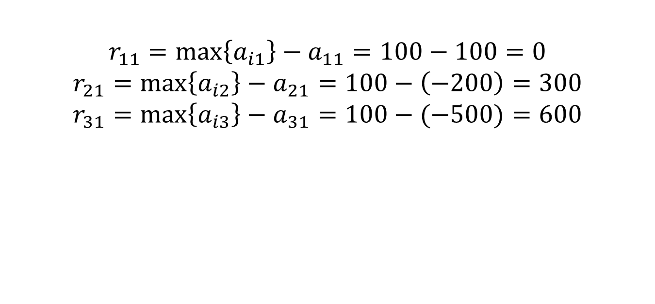
Примеры расчёта рисков
$$r_{11}=\max\left\{a_{i1}\right\}−a_{11}=100−100=0$$
$$r_{21}=\max\left\{a_{i2}\right\}−a_{21}=100−\left(−200\right)=300$$
$$r_{31}=\max\left\{a_{i3}\right\}−a_{31}=100−(−500)=600$$

Slide 14
Модель выбора акций
Инвестор желает инвестировать свои деньги в акции одной из трёх фирм, W, V и U. Прогнозируемые доходы на одну акцию (см. табл.) зависят от состояния экономики в будущем (например, через месяц, квартал, год и т. д.), которые инвестор оценивает как неблагоприятное, благоприятное и отличное.
Акции какой фирмы следует выбрать инвестору?

Slide 15
Платёжная матрица операции инвестиций в акции
Акции фирм | Доход на одну акцию при различных состояниях экономики в будущем, %
 | Неблагоприятное (С₁) | Благоприятное (С₂) | Отличное (С₃)
W | -9 | 15 | 28
V | 2 | 12 | 18
U | -7 | 10 | 30

Slide 16
Матрица рисков инвестиций в акции
Акции фирм | Риск инвестора на одну акцию при различных состояниях экономики в будущем, %
 | Неблагоприятное (С₁) | Благоприятное (С₂) | Отличное (С₃)
W | 11 | 0 | 2
V | 0 | 3 | 12
U | 9 | 5 | 0

Slide 17
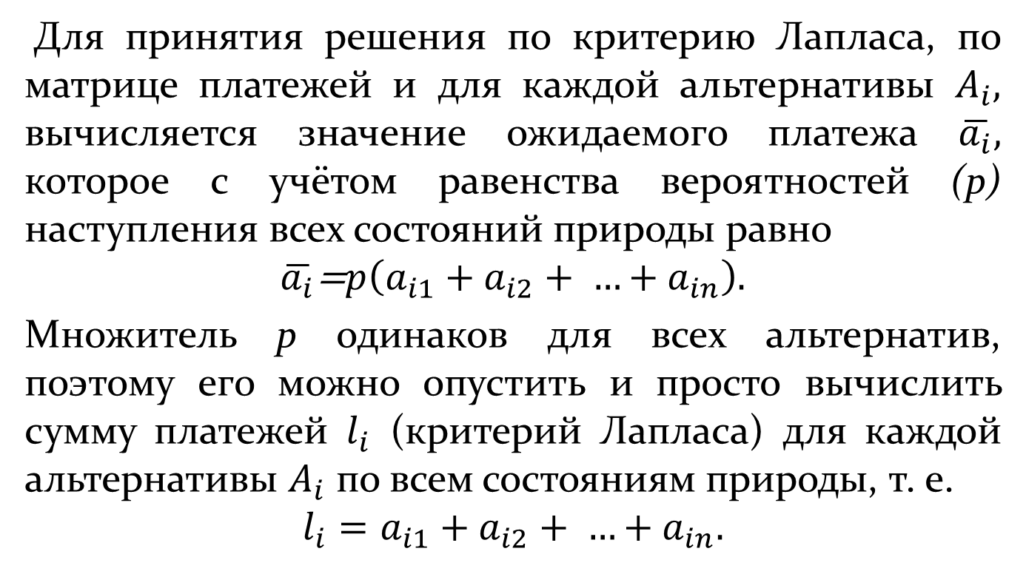
Критерий Лапласа
Для принятия решения по критерию Лапласа, по матрице платежей и для каждой альтернативы $A_{i},$ вычисляется значение ожидаемого платежа $\overline{a_{i}},$ которое с учётом равенства вероятностей (р) наступления всех состояний природы равно
$$\overline{a_{i}}\text{=}p\left(a_{i1}+a_{i2}+ …+a_{in}\right).$$
Множитель р одинаков для всех альтернатив, поэтому его можно опустить и просто вычислить сумму платежей $l_{i}$ (критерий Лапласа) для каждой альтернативы $A_{i}$ по всем состояниям природы, т. е.
$$l_{i}=a_{i1}+a_{i2}+ …+a_{in}.$$

Slide 18
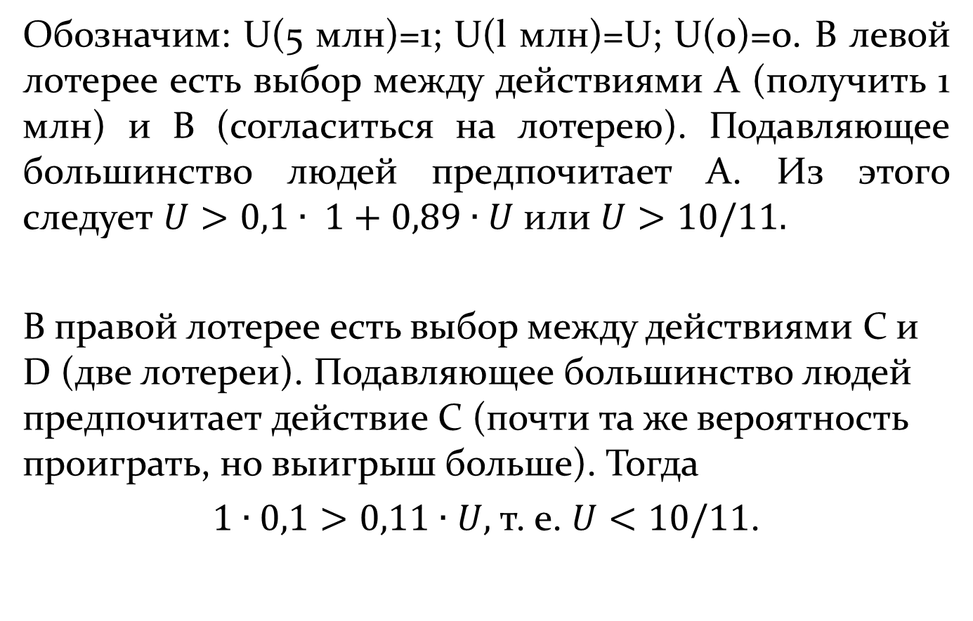
Наилучшему решению соответствует та альтерна-тива, которая имеет максимальное значение критерия Лапласа
$$lmax=\max_{i}\left\{l_{i}\right\}.$$

Slide 19
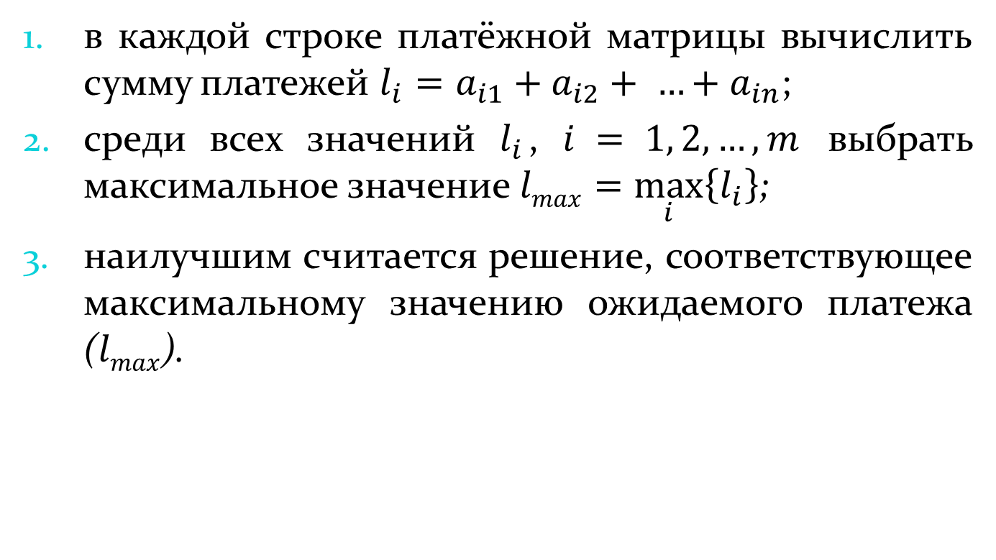
Алгоритм
в каждой строке платёжной матрицы вычислить сумму платежей $l_{i}=a_{i1}+a_{i2}+ …+a_{in}$;
среди всех значений $l_{i}$, $i = 1, 2, …,m$ выбрать максимальное значение $lmax=\max_{i}\left\{l_{i}\right\}$;
наилучшим считается решение, соответствующее максимальному значению ожидаемого платежа ($lmax$).

Slide 20
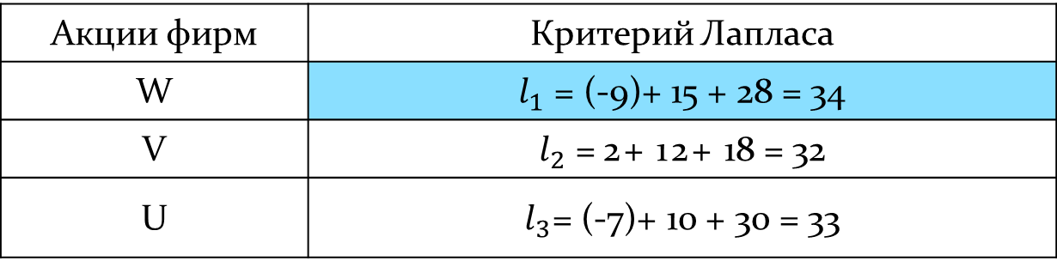
Применение критерия Лапласа к модели выбора акций
Акции фирм | Критерий Лапласа
W | $l_{1}$ = (-9)+ 15 + 28 = 34
V | $l_{2}$ = 2+ 12+ 18 = 32
U | $l_{3}$= (-7)+ 10 + 30 = 33
Акции фирм | Доход на одну акцию при различных состояниях экономики в будущем, %
 | Небл. (С₁) | Благ. (С₂) | Отл. (С₃)
W | -9 | 15 | 28
V | 2 | 12 | 18
U | -7 | 10 | 30

Slide 21
Максиминный критерий (критерий Вальда)
Критерий позволяет принимать такое решение, которое гарантирует некоторый выигрыш даже при наступлении самого неблагоприятного состояния природы, так что при реализации более благоприятных состояний природы ЛПР получит больший выигрыш.
Применение максиминного критерия оправдано для осторожного, не склонного к риску ЛПР, а также в ситуациях, в которых получение отрицательного результата недопустимо, например, когда речь идёт о безопасности людей и их здоровье.

Slide 22
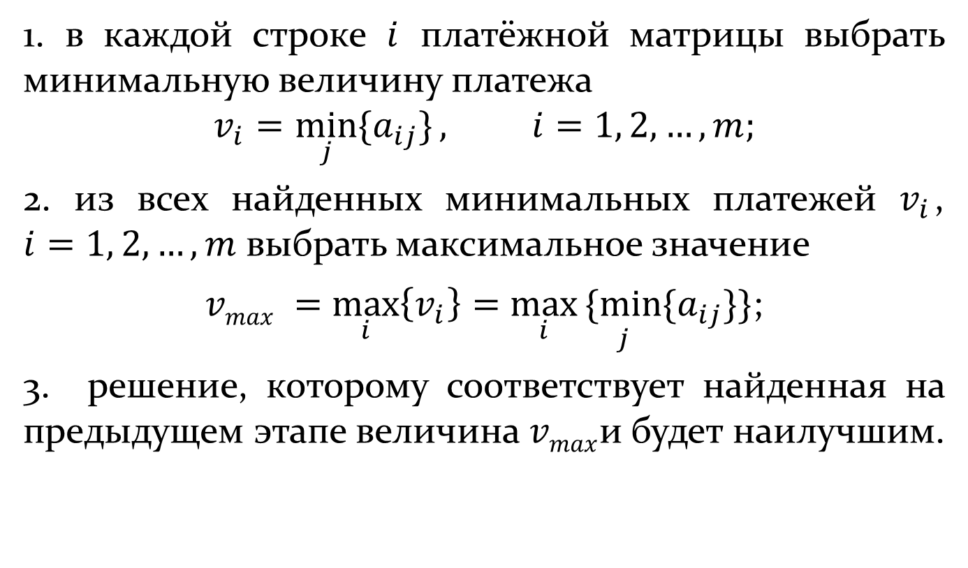
Алгоритм
1. в каждой строке $i$ платёжной матрицы выбрать минимальную величину пла­тежа
$$v_{i}=\min_{j}{\{a_{ij}\}}, i=1, 2,…,m;$$
2. из всех найденных минимальных платежей $v_{i}$,
$i=1, 2,…,m$ выбрать максимальное значение
$vmax =$ $\max_{i}\left\{v_{i}\right\}=$ $\max_{i}{\underset{j}{\{min}{\{a_{ij}\}\}}}$;
3. решение, которому соответствует найденная на предыдущем этапе величина $vmax$и будет наилучшим.

Slide 23
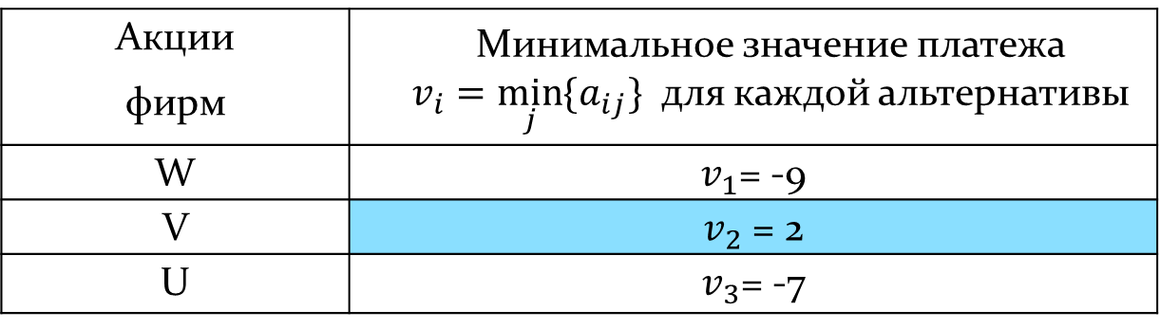
Применение критерия Вальда к модели выбора акций
Акции фирм | Минимальное значение платежа $v_{i}=\min_{j}{\{a_{ij}\}}$ для каждой альтернативы
W | $v_{1}$= -9
V | $v_{2}$ = 2
U | $v_{3}$= -7
Акции фирм | Доход на одну акцию при различных состояниях экономики в будущем, %
 | Небл. (С₁) | Благ. (С₂) | Отл. (С₃)
W | -9 | 15 | 28
V | 2 | 12 | 18
U | -7 | 10 | 30

Slide 24
Максимаксный критерий
ЛПР, применяющий максимаксный критерий, склонен к риску и верит, что наступит такое состояние природы, при котором его выигрыш будет наибольшим. Для такого ЛПР выигрыш имеет большую значимость, чем проигрыш (выигрыш — все, проигрыш — ничто).

Slide 25
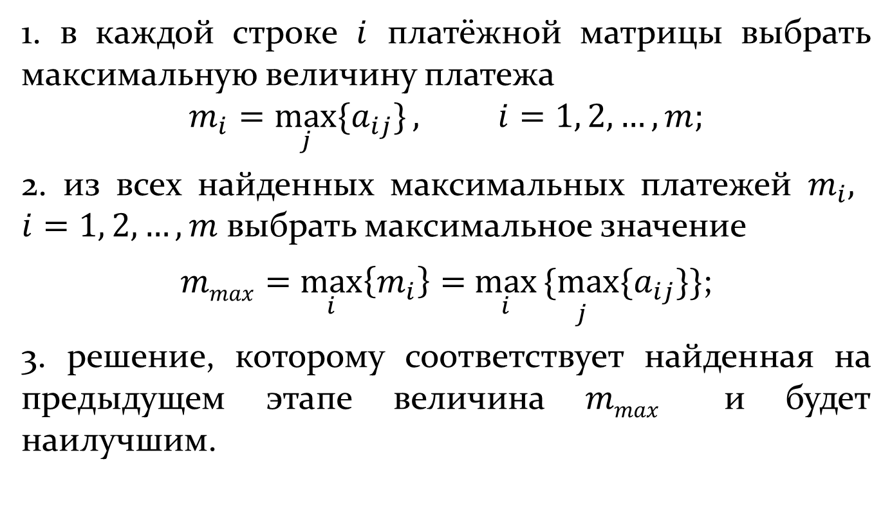
Алгоритм
1. в каждой строке $i$ платёжной матрицы выбрать максимальную величину пла­тежа
$$m_{i}=\max_{j}{\{a_{ij}\}}, i=1, 2,…,m;$$
2. из всех найденных максимальных платежей $m_{i},$
$i=1, 2,…,m$ вы­брать максимальное значение
$mmax=$ $\max_{i}\left\{m_{i}\right\}=$ $\max_{i}{\underset{j}{\{max}{\{a_{ij}\}\}}}$;
3. решение, которому соответствует найденная на предыдущем этапе величина $mmax$ и будет наилучшим.

Slide 26
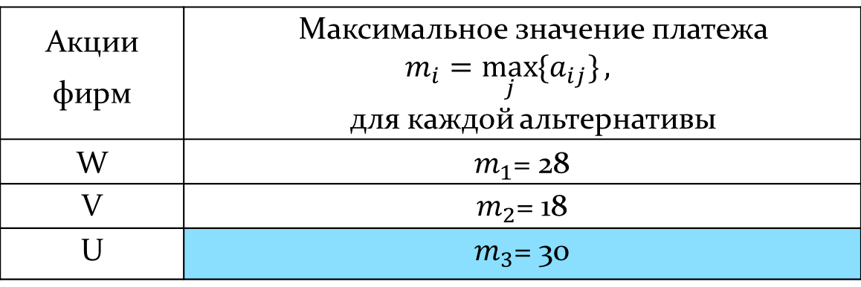
Определение наилучшего решения по максимаксному критерию
Акции фирм | Максимальное значение платежа $$m_{i}=\max_{j}{\{a_{ij}\}},$$ для каждой альтернативы
W | $m_{1}$= 28
V | $m_{2}$= 18
U | $m_{3}$= 30
Акции фирм | Доход на одну акцию при различных состояниях экономики в будущем, %
 | Небл. (С₁) | Благ. (С₂) | Отл. (С₃)
W | -9 | 15 | 28
V | 2 | 12 | 18
U | -7 | 10 | 30

Slide 27
Критерий минимаксного риска (критерий Сэвиджа)
Критерий сожалеющего пессимиста предполагает минимизацию наибольшей потерянной прибыли, иными словами минимизируется наибольшее сожаление по потерянной прибыли.

Slide 28
Наилучшее решение по критерию Сэвиджа гарантирует получение наименьших потерь в наихудших условиях. Другими словами, критерий Сэвиджа выбирает то решение, при котором минимизируются риски (потери) при возможном наступлении наихудших состояний природы.

Slide 29
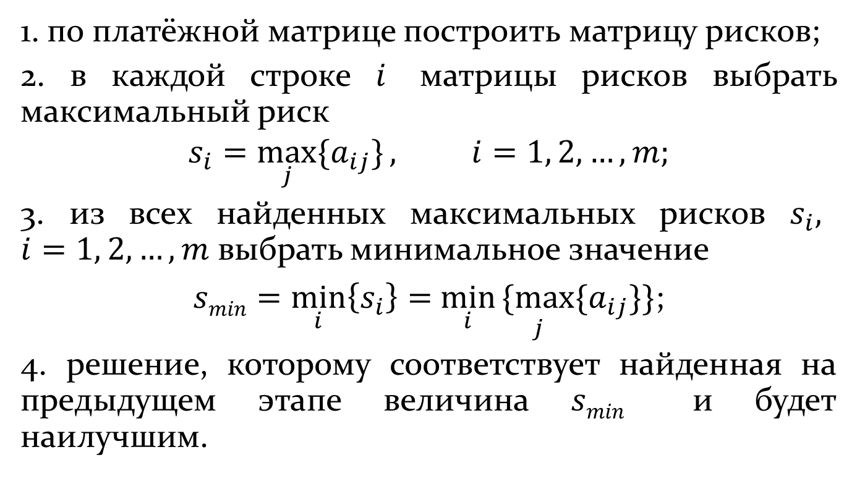
Алгоритм
1. по платёжной матрице построить матрицу рисков;
2. в каждой строке $i$ матрицы рисков выбрать максимальный риск
$$s_{i}=\max_{j}{\{a_{ij}\}}, i=1, 2,…,m;$$
3. из всех найденных максимальных рисков $s_{i},$
$i=1, 2,…,m$ вы­брать минимальное значение
$smin=$ $\min_{i}\left\{s_{i}\right\}=$ $\min_{i}{\underset{j}{\{max}{\{a_{ij}\}\}}}$;
4. решение, которому соответствует найденная на предыдущем этапе величина $smin$ и будет наилучшим.

Slide 30
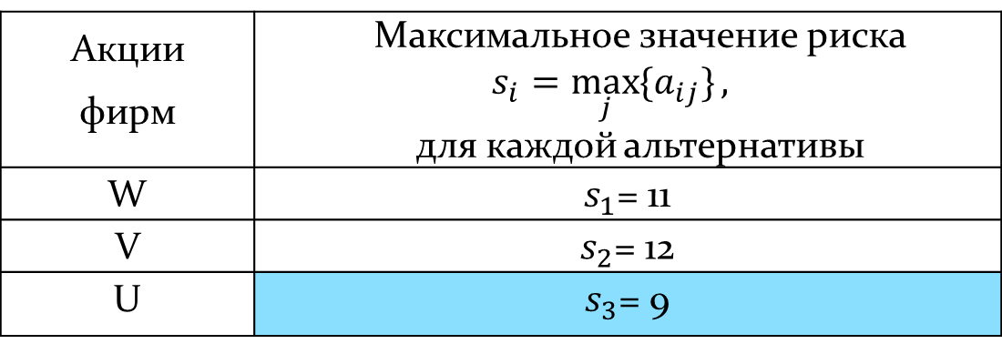
Определение наилучшего решения по критерию Сэвиджа
Акции фирм | Максимальное значение риска $$s_{i}=\max_{j}{\{a_{ij}\}},$$ для каждой альтернативы
W | $s_{1}$= 11
V | $s_{2}$= 12
U | $s_{3}$= 9
Акции фирм | Риск инвестора на одну акцию при различных состояниях экономики в будущем, %
 | Небл. (С₁) | Благ. (С₂) | Отл. (С₃)
W | 11 | 0 | 2
V | 0 | 3 | 12
U | 9 | 5 | 0

Slide 31
Критерий пессимизма-оптимизма (критерий Гурвица)
Критерий Гурвица в условиях неопределённости не рекомендует при принятии решения руководство-ваться ни крайним пессимизмом, ни крайним оптимизмом; он придерживается некоторой середины и занимает промежуточное положение между максиминным критерием Вальда (пессимистичным) и максимаксным критерием (оптимистичным).

Slide 32
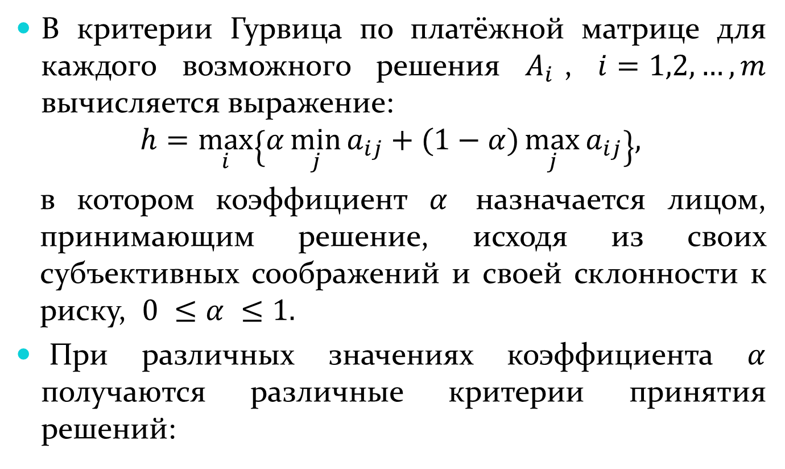
В критерии Гурвица по платёжной матрице для каждого возможного решения $A_{i}$, $i=1,2, …, m$ вычисляется выражение:
$$h=\max_{i}\left\{α\min_{j}{a_{ij}}+(1−α)\max_{j}{a_{ij}}\right\},$$
в котором коэффициент $α$ назначается лицом, принимающим решение, ис­ходя из своих субъективных соображений и своей склонности к риску, $0 ≤α ≤1.$
При различных значениях коэффициента $α$ получаются различные критерии принятия решений:

Slide 33
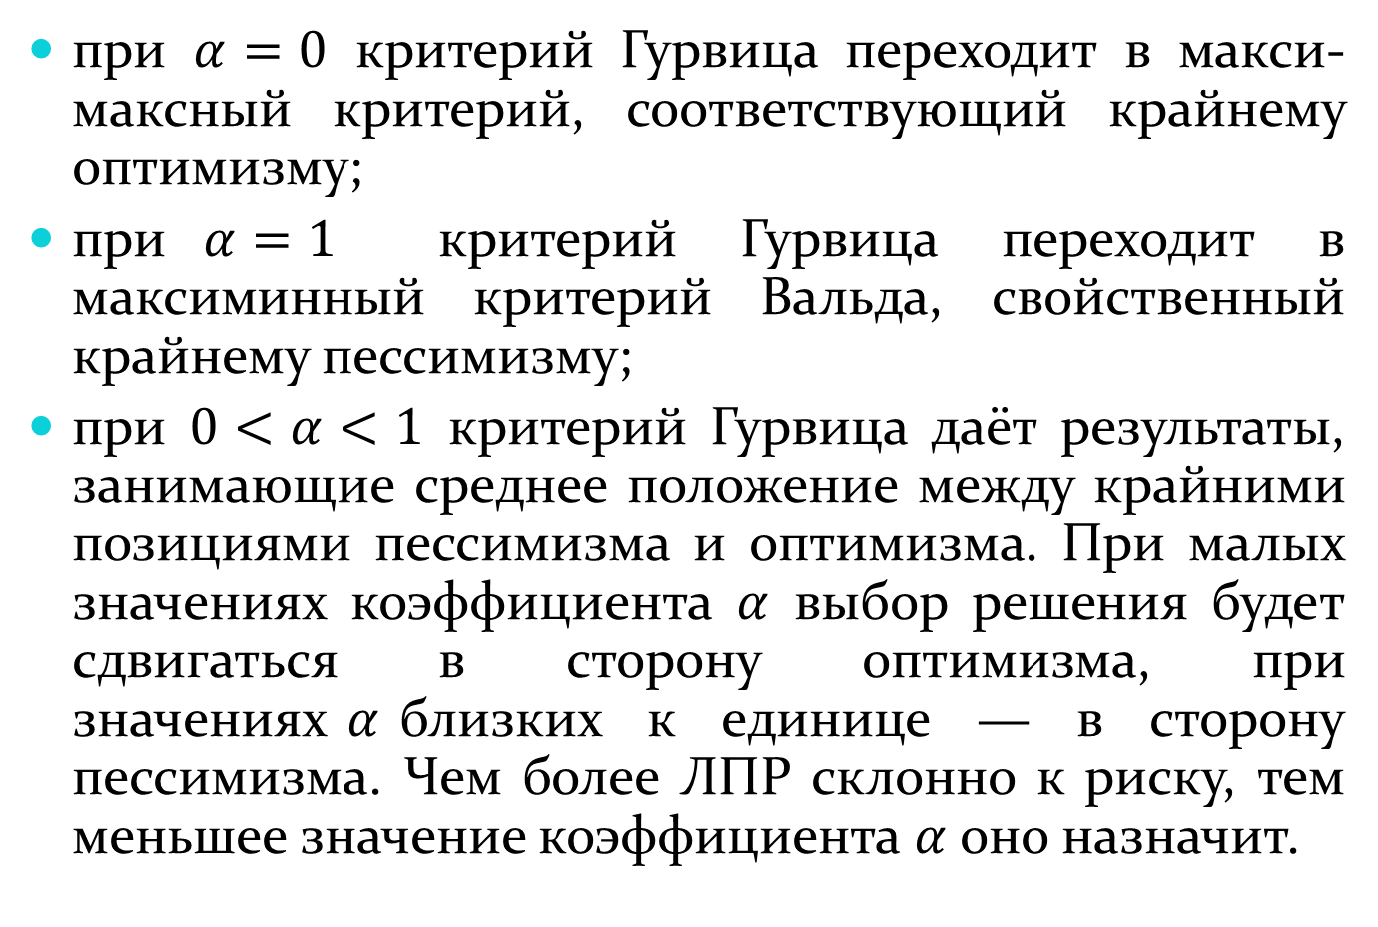
при $α=0$ критерий Гурвица переходит в макси-максный критерий, соответствующий крайнему оптимизму;
при$α=1$ критерий Гурвица переходит в максиминный критерий Вальда, свойственный крайнему пессимизму;
при $0<α<1$ критерий Гурвица даёт результаты, занимающие среднее положение между крайними позициями пессимизма и оптимизма. При малых значениях коэффициента $α$ выбор решения будет сдви­гаться в сторону оптимизма, при значениях$α$близких к единице — в сторону пессимизма. Чем более ЛПР склонно к риску, тем меньшее значение коэффициента $α$ оно назначит.

Slide 34
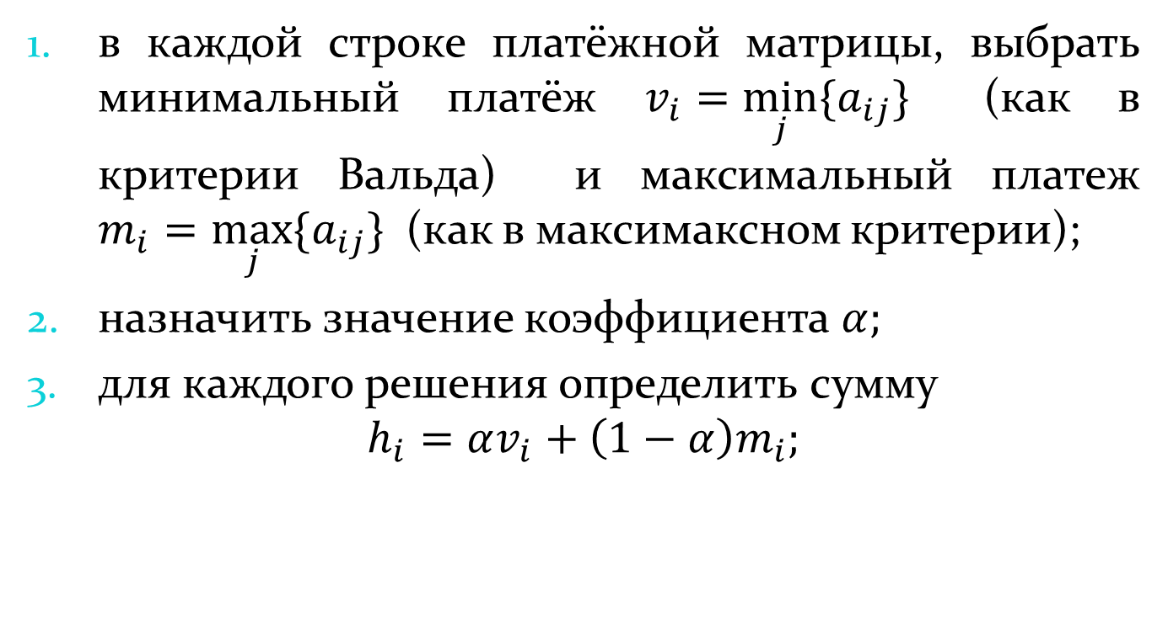
Алгоритм
в каждой строке платёжной матрицы, вы­брать минимальный платёж $v_{i}=\min_{j}{\{a_{ij}\}}$ (как в критерии Вальда) и максимальный платеж
$m_{i}=\max_{j}{\{a_{ij}\}}$ (как в максимаксном критерии);
назначить значение коэффициента $α;$
для каждого решения определить сумму
$$h_{i}=αv_{i}+\left(1−α\right)m_{i};$$

Slide 35
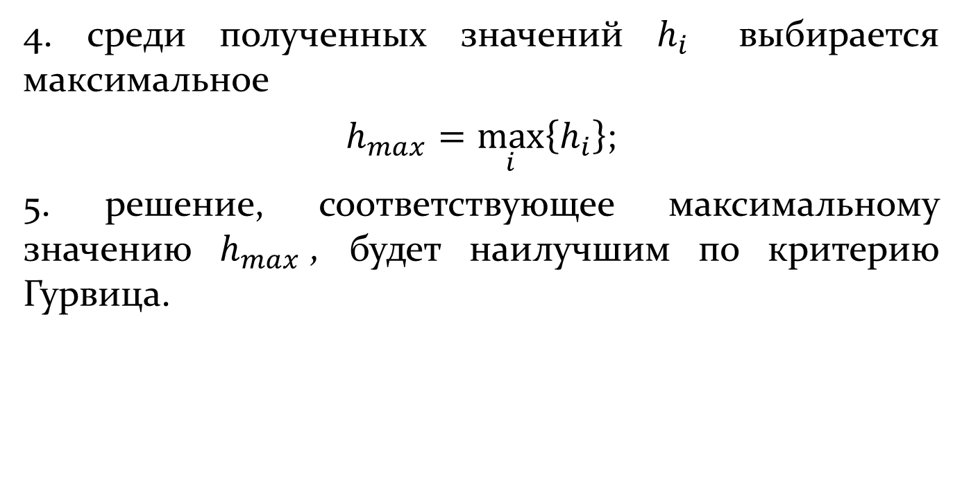
4. среди полученных значений $h_{i}$ выбирается максимальное
$h_{max}=\max_{i}\left\{h_{i}\right\}$;
5. решение, соответствующее максимальному значению $h_{max}$, будет наилучшим по критерию Гурвица.

Slide 36

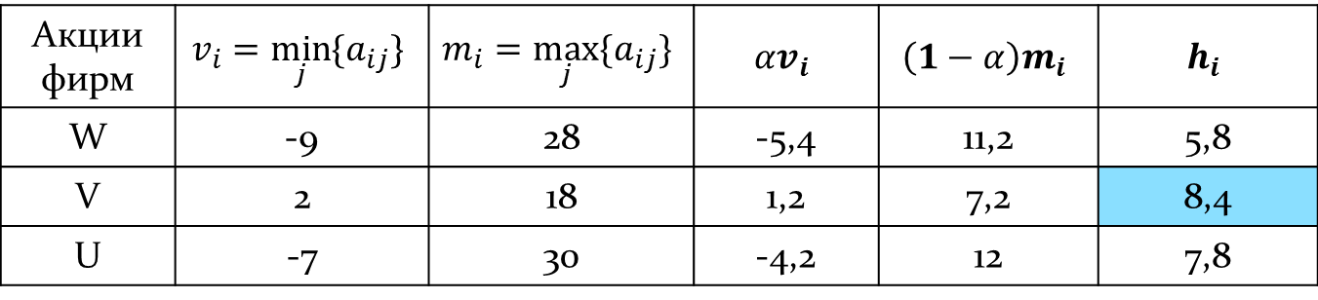
Определение наилучшего решения по критерию Гурвица при $α =0,6.$
Акции фирм | $$v_{i}=\min_{j}{\{a_{ij}\}}$$ | $$m_{i}=\max_{j}{\{a_{ij}\}}$$ | $$αv_{i}$$ | $$\left(1−α\right)m_{i}$$ | $$h_{i}$$
W | -9 | 28 | -5,4 | 11,2 | 5,8
V | 2 | 18 | 1,2 | 7,2 | 8,4
U | -7 | 30 | -4,2 | 12 | 7,8

Slide 37
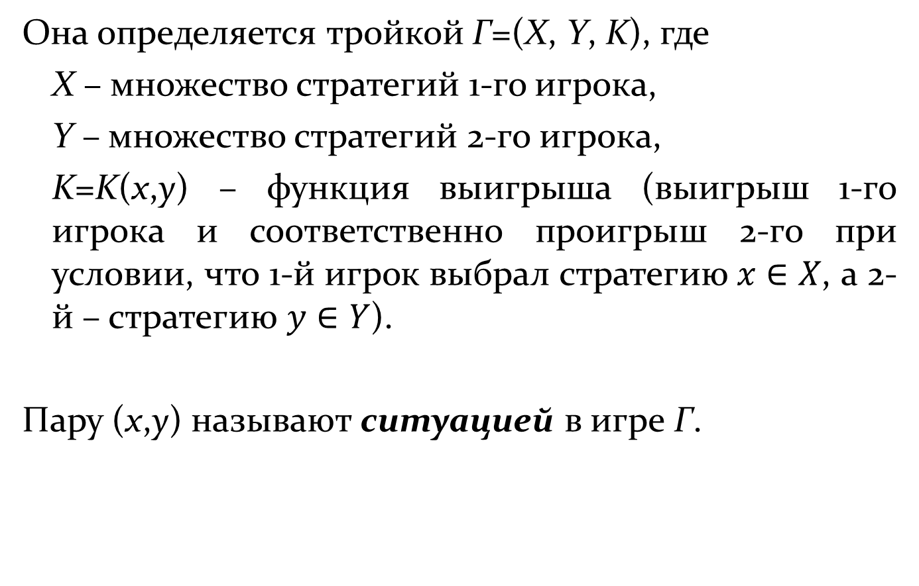
Пример
Фирма производит детские платья и костюмы, реализация которых зависит от состояния погоды. Затраты фирмы в течение августа — сентября на единицу продукции составили: платья — 7 ден. ед., костюмы — 28 ден. ед. Цена реализации составляет 15 и 50 ден. ед. соответственно.
По данным наблюдений за несколько предыдущих лет фирма может реализовать в условиях теплой погоды 1950 платьев и 610 костюмов, а при прохладной погоде — 630 платьев и 1050 костюмов.
В связи с возможными изменениями погоды определить стратегию фирмы в выпуске продукции, обеспечивающую ей максимальный доход от реализации продукции. Задачу решить с использованием критериев природы, приняв $α= 0,5.$

